Slide 1
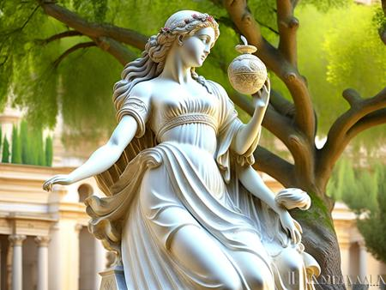
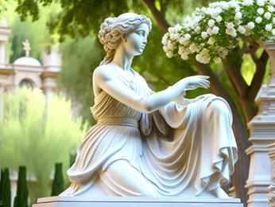
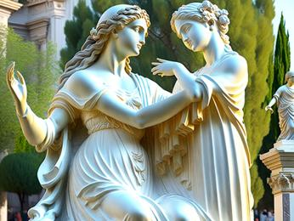
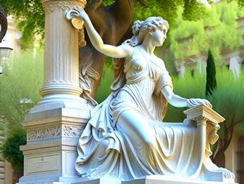
córki Afrodyty i synowie Adonisa
czyli moda w starożytnej Grecji

Slide 2
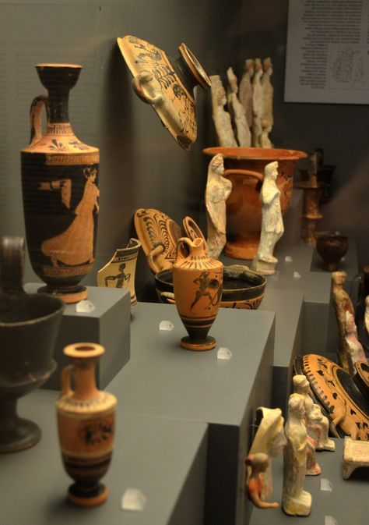
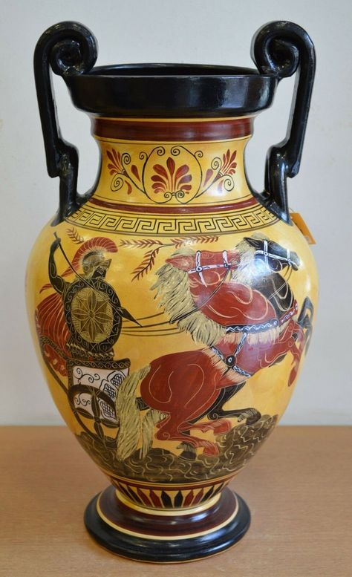
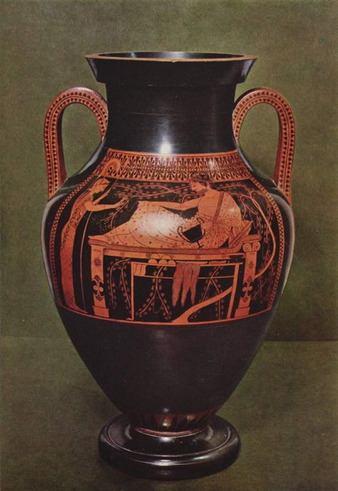
Moda w starożytnej Grecji
Informacje na temat starożytnej mody greckiej czerpiemy przede wszystkim z malowideł wykonanych na naczyniach oraz z wykopalisk archeologicznych wokół basenu Morza Czarnego, czyli tam, gdzie Grecy posiadali swoje liczne kolonie.
Wspominając o starożytnej Grecji, musimy pamiętać o dość istotnym fakcie, jakim jest kilkuokresowy podział czasowy tamtej epoki na archaiczny, klasyczny oraz hellenistyczny. W każdym z tych etapów Grecy nosili się w odbiegający d siebie sposób.
Z ubioru starożytnego Greka można było wyczytać jego status, płeć oraz pochodzenie. Patrząc na rodzaje odzienia, nie trudno oprzeć się wrażeniu, że mężczyźni posiadali większy wachlarz wyboru niż kobiety. Wynika to z faktu, że to właśnie mężczyzna był główną postacią w społeczeństwie - reprezentował swoją rodzinę, miasto-państwo - kobieta za to miała drugorzędne znaczenie. Niemniej jednak, to właśnie damska moda starożytnej Grecji inspiruje wielu współczesnych projektantów mody

Slide 3
Starożytna Grecja – moda męska
Chiton bez rękawów, zwykle wykonany z lnu, był wiązany lub spinany sprzączkami na ramionach. Z przodu, przy wiązaniu lekko spuszczony w dół i pofałdowany, co miało zapewne charakter ozdobny. Jeśli materiał był dobrze odmierzony, chiton sięgał do kolan. W epoce klasycznej i hellenistycznej długie chitony noszono głównie podczas dni świątecznych (w epoce archaicznej przedstawiano bogów greckich ubranych w suknie do kostek). Jako że nie wypadało wyjść "na miasto" w samym chitonie, zazwyczaj nakładano na niego chlamidę lub himation – powszechnie stosowane odzienie wierzchnie. Warto wspomnieć, że himation był też jedynym okryciem młodzieńców uprawiających ćwiczenia fizyczne.

Slide 4
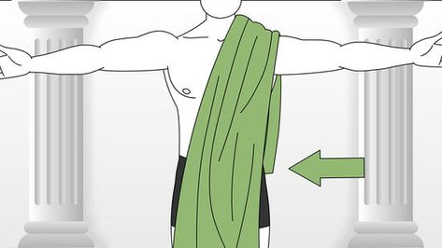
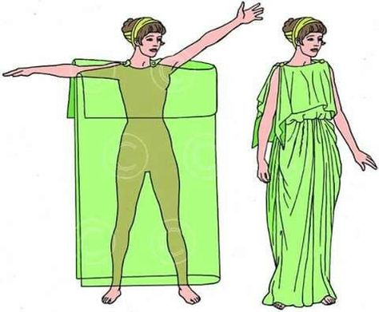
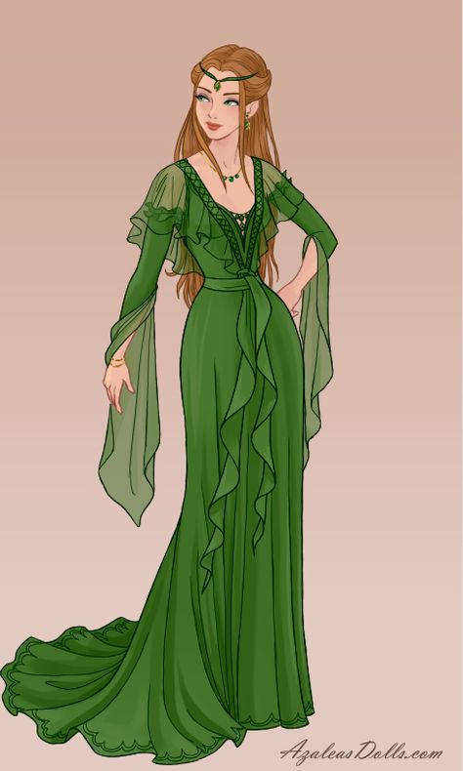
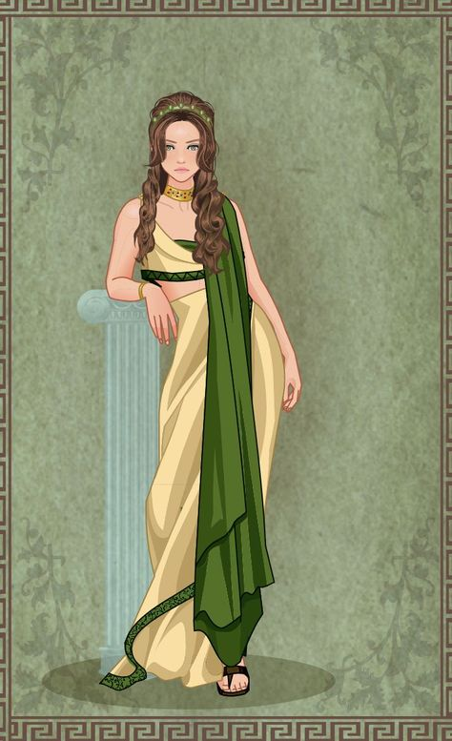
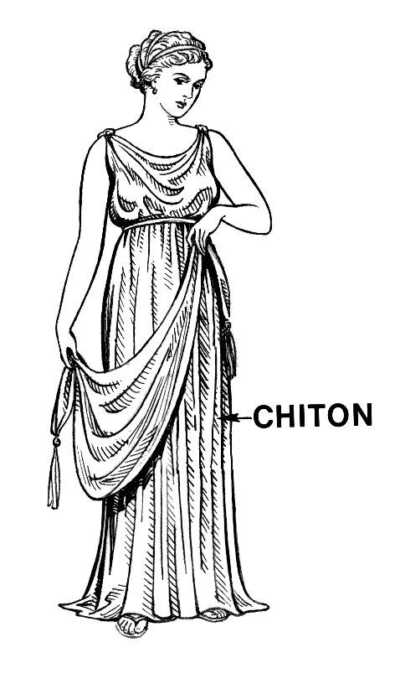
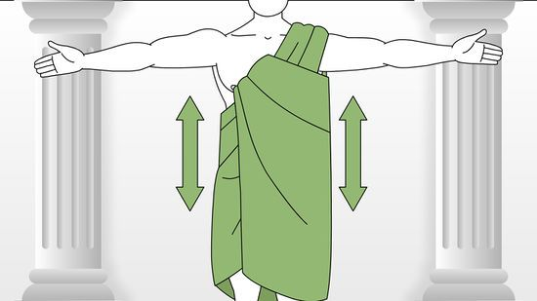
Podstawowy ubiór grecki – chiton
Chiton to lniana bądź wełniana koszula, składająca się z dwóch prostokątnych kawałków materiału zszytych dłuższymi bokami do wysokości ramion, spinanych na ramionach ozdobnymi zapinkami lub guzikami, mógł być luźny bądź przepasany w talii. Chiton miał dwie wersje – z długimi rękawami oraz bez rękawów. Wełniana koszula z długimi rękawami kojarzyła się Grekom z barbarzyńcami, nosiła ją głównie ludność wiejska lub kobiety służebne. Miała jednak korzystne zastosowanie podczas jazdy konnej oraz zimniejszych dni.

Slide 5
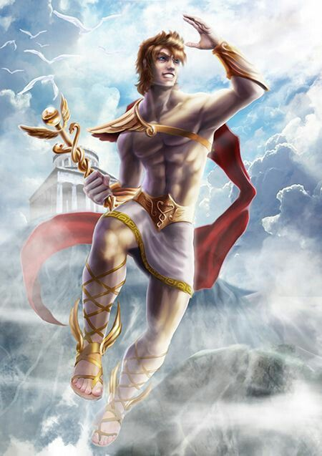
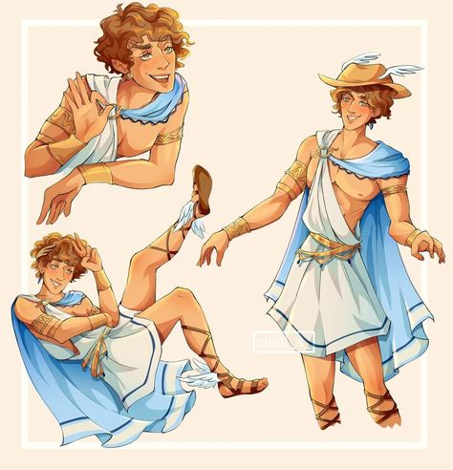
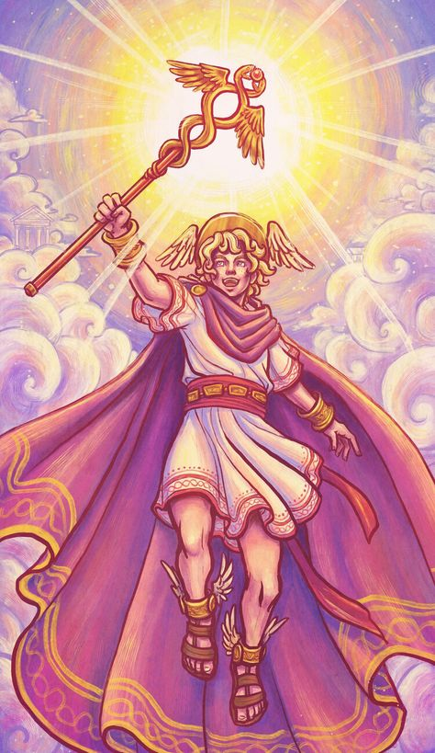
Starożytna Grecja – moda męska
Nie można zapomnieć o odzieży wierzchniej, w której skład wchodziła chlamida. Stały atrybut boga Hermesa, patrona ćwiczeń fizycznych. Wyjaśnia to, dlaczego chlamida była jedynym okryciem młodzieńców uprawiających ćwiczenia fizyczne. Schemat ułożenia tkaniny na ciele był bardzo łatwy – należało na prawym ramieniu upiąć materiał, a długie, luźne końce powinny spływać w dół, układając się w efektowne spiralne fałdy, których urok podkreślały kolorowe pasy na wąskich bokach tkaniny. Przy jeździe konnej końce okrycia unosiły się z pędem wiatru, układając się w kształt nazwany przez Greków skrzydłami tessalskimi. Mniejsza ilość materiału przeznaczona na chlamidę nie stanowiła dużego problemu, jednak fałdy nie miały być z czego utworzone, więc odzież traciła wiele na swojej ekspozycji. Chlamida była wykonana ze starannie przygotowanej wcześniej wełny, nieco sztywniejszej i o wiele bardziej wytrzymałej. Ochraniała od uderzeń, gdy podczas walki była okręcona na lewym ramieniu. Niekiedy chlamidy były haftowane złotem.

Slide 6
Starożytna Grecja – moda męska
Himation to kolejna ważna część ubioru, którą warto opisać. Jak wszystkie stroje był na bazie prostokąta, przedstawiany najczęściej na gołym ciele, aby podkreślić piękno męskiego torsu, jednak dla niektórych taki stan rzeczy mógł przedstawiać w dużej mierze ubóstwo. Zgodnie z obowiązującą modą, himation również był drapowany. Materiał układano na ramionach i barkach tak, by symetrycznie spływał po obu bokach. Prawą ręką zarzucano połę płaszcza na plecy przez lewie ramię, lub zostawiano je na nim, ten zabieg nazywano układem od prawej ręki. Przy takiej metodzie prawe ramię zostawało odkryte. Większą popularnością cieszył się schemat, gdy całe prawe ramię było odkryte, co było dogodne przy gestykulacji, zaś lewa ręka pokryta była szatą aż do nadgarstka.

Slide 7
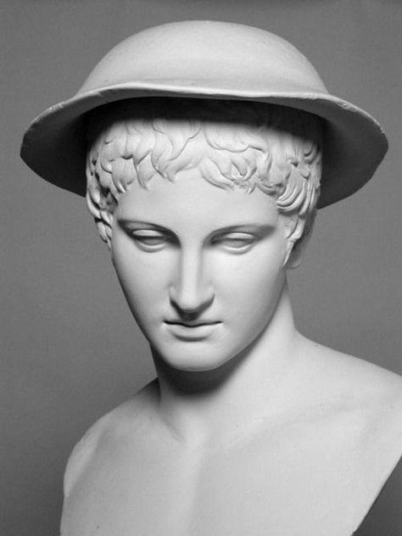
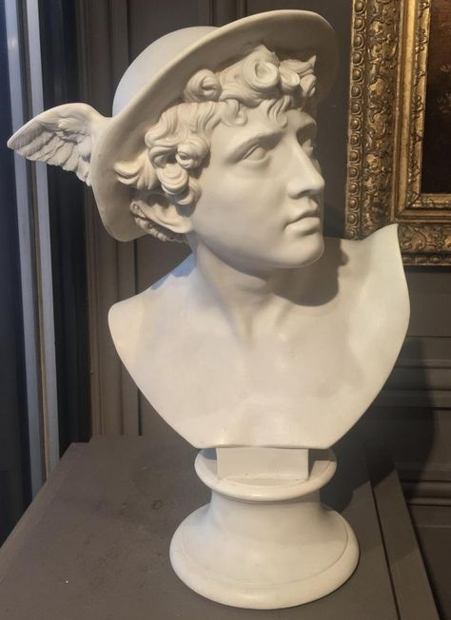
Starożytna Grecja – męskie dodatki
Mężczyźni greccy – w przeciwieństwie do kobiet - stronili od akcesoriów i dodatków, wyjątek stanowiło nakrycie głowy.
Filcowa stożkowata czapeczka o nazwie pilos używana była przez robotników i marynarzy. Wykonana ze skóry lub filcu, bez brzegów. Dokładnie taką miał na sobie Odyseusz podczas swych podróży.
Z kolei petatos służył jako ochrona głowy w trakcie jazdy konnej, z niską okrągłą główką i płaskim rondem. Na głowie był przytrzymywany dzięki sznurowi, który też sprawiał, że przy dużym pędzie kapelusz ten nie spadał, a opadał na plecy. Był idealny również dla podróżników, ponieważ chronił zarówno przed słońcem jak i deszczem, a jego boczne „skrzydełka” można było opuszczać w dół, chroniąc tym samym uszy od wiatru.

Slide 8
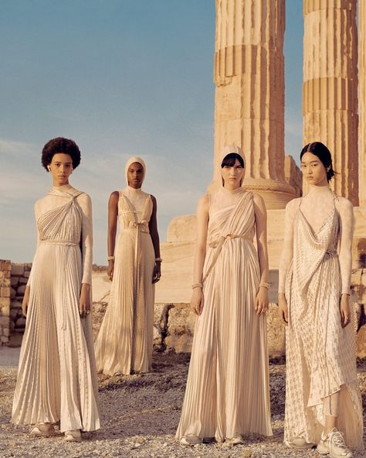
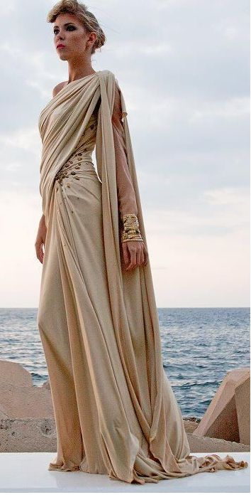
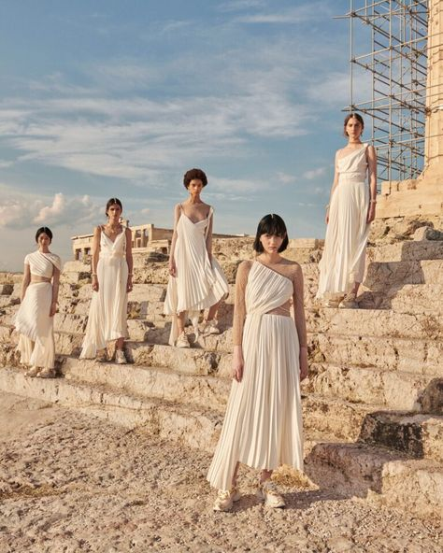
Starożytna Grecja – moda kobieca
Kobiety zakładały peplos, suknię szytą z cienkiej wełny. Tak jak i w modzie męskiej, peplos był robiony na planie prostokąta, złożony w połowie i spięty na ramionach z otworem w lewym boku. Materiał przy otwartym boku tworzył efektowne fałdy między innymi dzięki kolorowym pasom na brzegach tkaniny. Apoptygma była drugą warstwą ubioru, którą kobiety używały do przepasania talii lub narzucania na głowę. W okresie hellenistycznym peplos przestał pełnić funkcję samodzielnego stroju, a samo przepasanie przesunęło się pod biust. Kobiety, podobnie jak mężczyźni zakładały himation: w okresie klasycznym, owijały się nim luźno, czasami drapując na jednym ramieniu. W ostatnim okresie, himation stał się ciasno owinięty wokół ramion. Długi rękaw peplosu oznaczał, że kobieta jest niewolnicą.

Slide 9
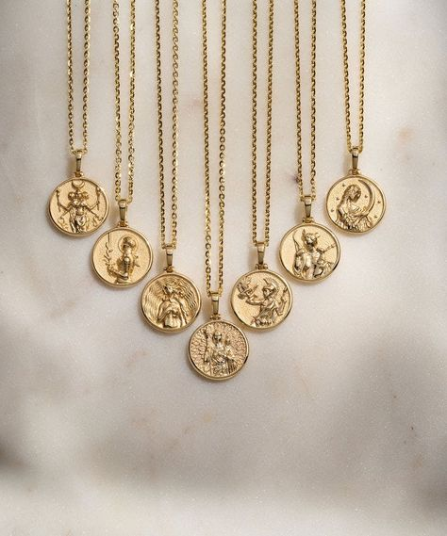
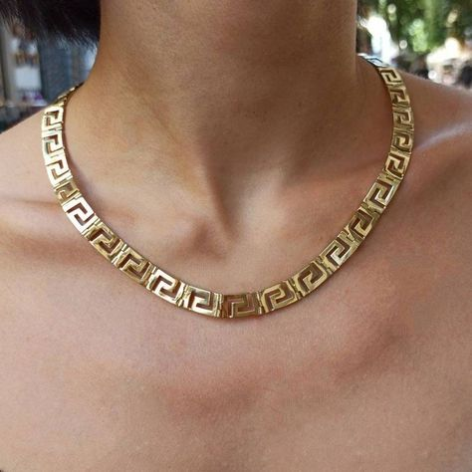
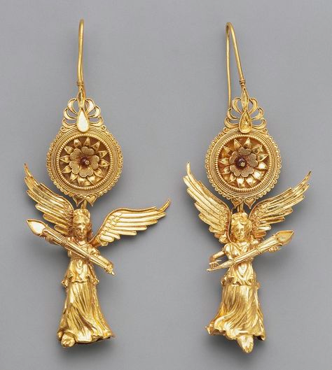
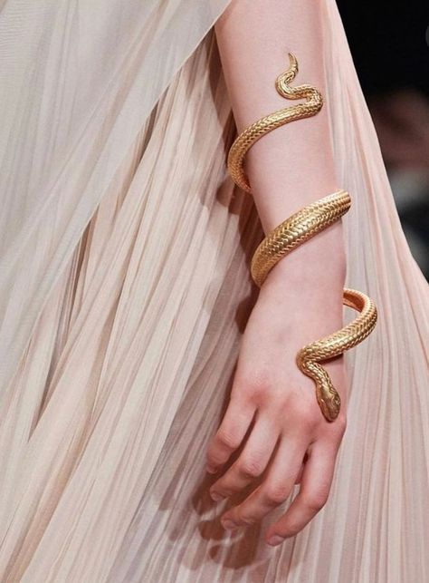
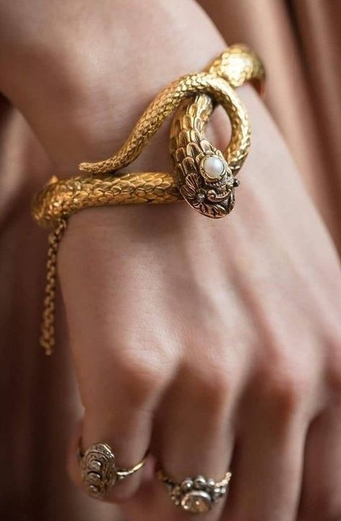
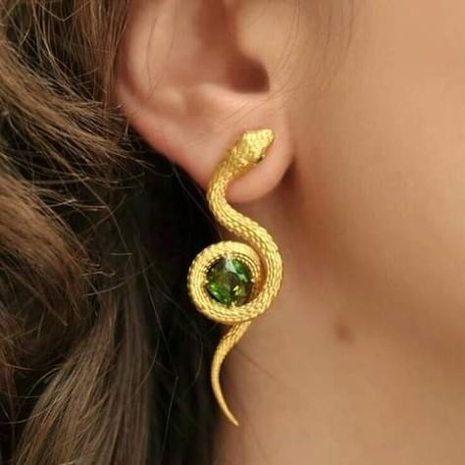
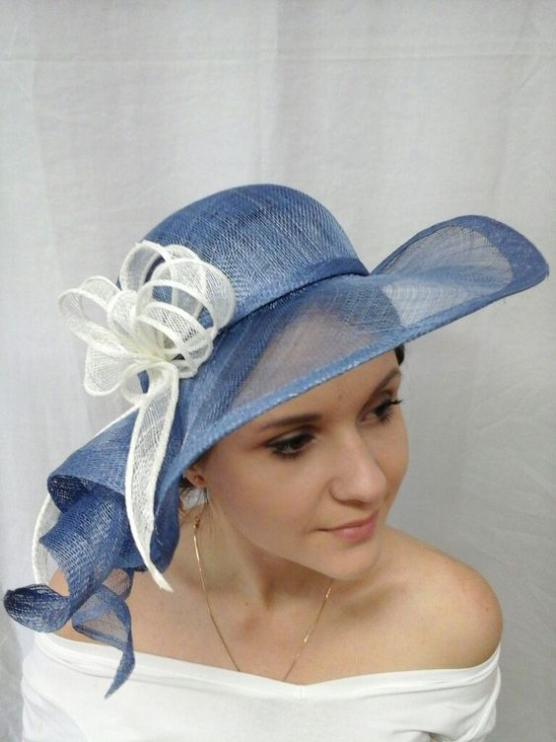
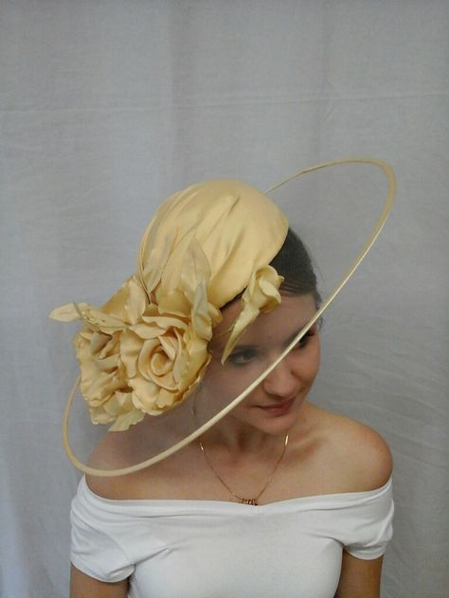
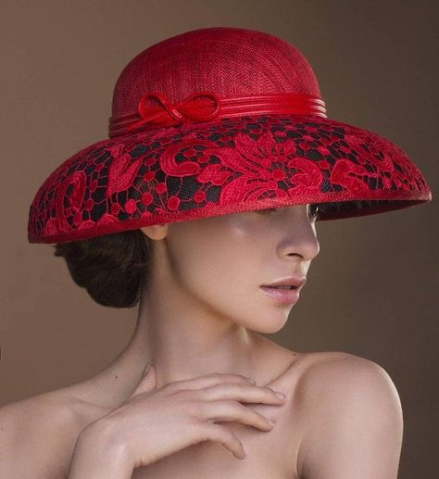
Starożytna Grecja – kobiece dodatki
W okresie hellenistycznym Greczynki często zakładały bransolety w kształcie węża, a uszy, szyje i palce ozdabiały finezyjnymi kolczykami, naszyjnikami oraz pierścionkami (artystyczny kunszt wyrobników jubilerskich zachwyca po dziś dzień).
Ówczesne kobiety były również przedstawiane z wachlarzami oraz nakryciami głowy. Kapelusz - dostępny w trzech kolorach: czerwonym, złotym lub niebieskim - był ustawiany na fryzurze pod ukosem, z płaskim rondem i wzniesieniem na samym środku.

Slide 10
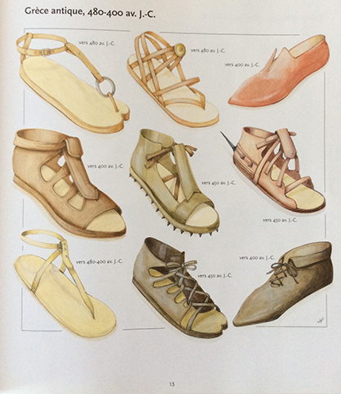
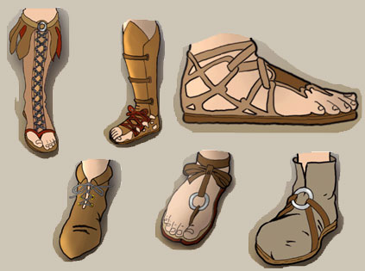
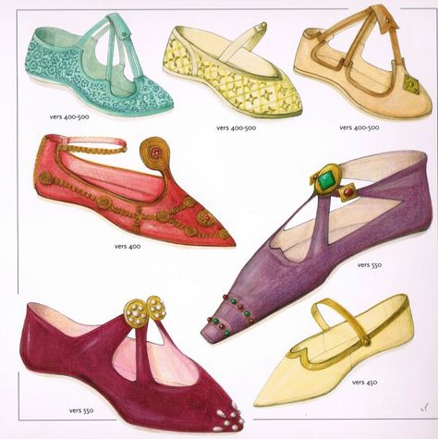
Starożytna Grecja – obuwie
Najpopularniejszym obuwiem w starożytnej Grecji były sandały, a Grecy przykładali do ich wykonania olbrzymią wagę. Podczas podróży, jazdy konnej oraz walki używano obuwia do kolan – buty były rozcięte z przodu i opatrzone dziurkami, przez które przechodziły rzemyki ściągające je razem. Później pojawiły się również wszystkim dobrze znane koturny - szeroki półbucik z podgiętym do góry końcem. Ten rodzaj obuwia był również używany przez kobiety w domu.

Slide 11
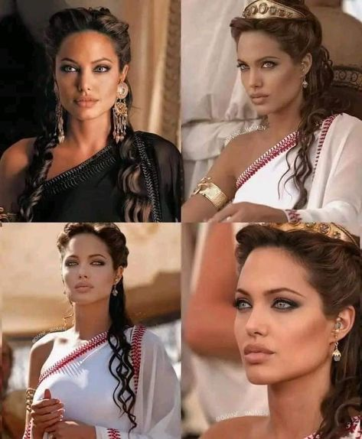
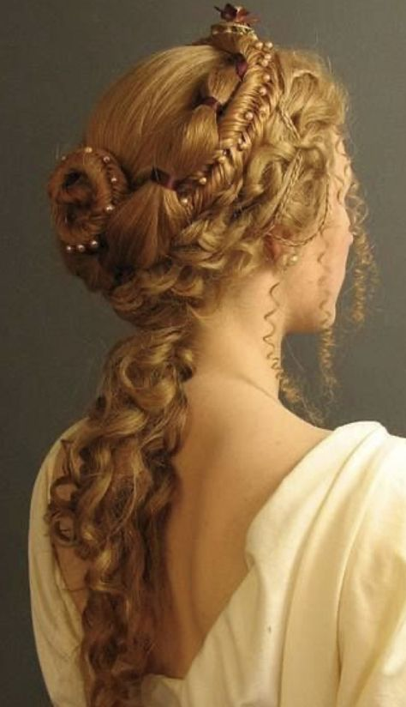
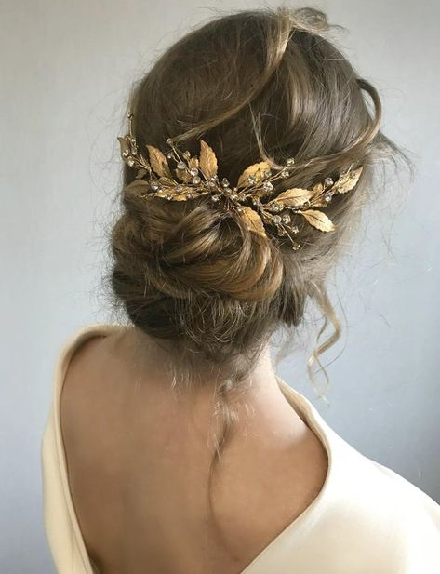
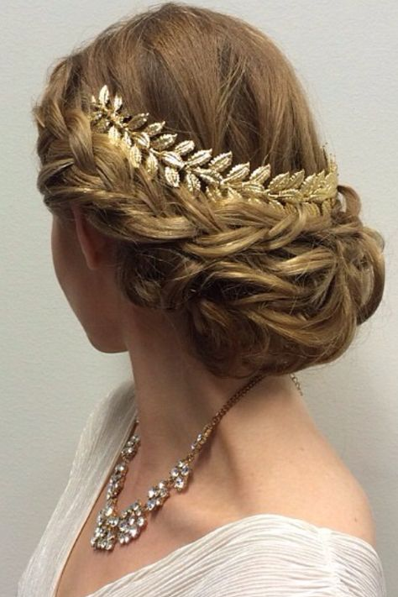
Starożytna Grecja – fryzury
Kobiety
rozdzielały włosy na środku głowy i upinały je z tyłu w leżący ma karku bądź odstający węzeł „grecki węzeł”;
uplatały sobie włosy w misterne koki i sploty. Najpopularniejszą fryzura nosiła nazwę „lampadion” (płomień) i przypominała kształtem lampkę oliwną;
fryzury były podobne różniły się w większości sposobem ułożenia loków, które opadały na szyję i ramiona. Podwijano je w rodzaj wałeczka, czy koka. Na czole układano drobne loczki. Tworzono tak zwany „koński ogon”. Niekiedy damy owijały włosy cieniutkimi chusteczkami, które przykrywały prawie całą fryzurę;
rozjaśniały sobie włosy specjalną mieszanką z szafranu;
zwracano uwagę na ubiór i wymagane było schludne uczesanie. Nieprzestrzegające tych reguł kobiety dostawały kary pieniężne.

Slide 12
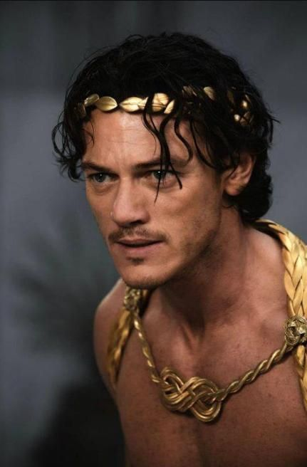
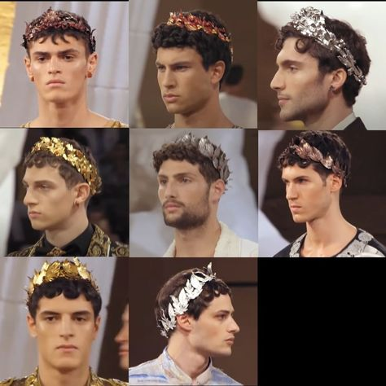
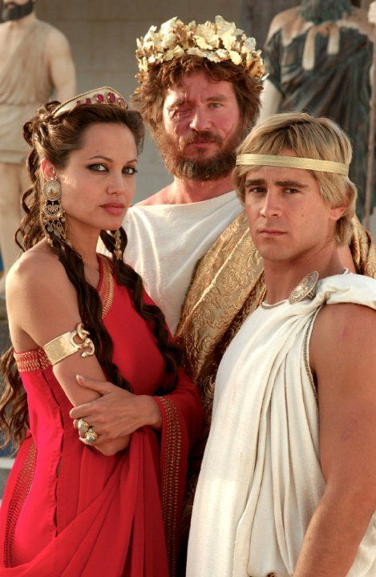
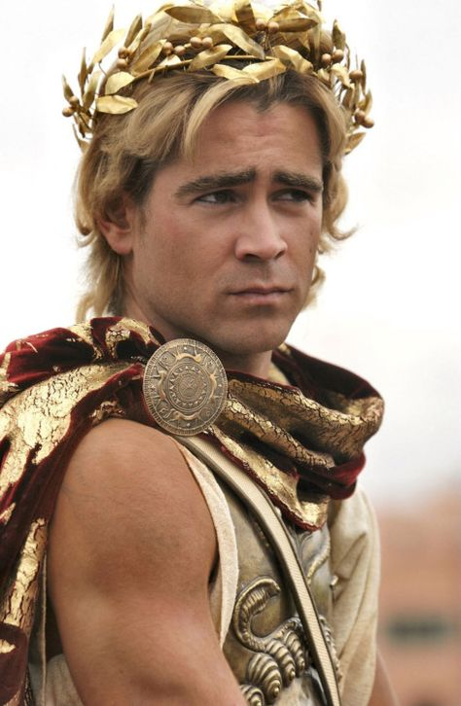
Starożytna Grecja – fryzury
Mężczyźni
na początku gustowano w krótkich kręconych włosach, ale potem zaczęto wracać do długich. Do kręcenia włosów używano wykonany z brązu „calamistrum” – urządzenie przypominające rurkę, do którego wkładano rozgrzany pręt w celu nagrzania jej (coś w rodzaju lokówki);
początkowo mężczyźni nie golili zarostu;
włosy utrzymywano na miejscu opaską wykonaną ze skóry lub splecionych włosów.

Slide 13
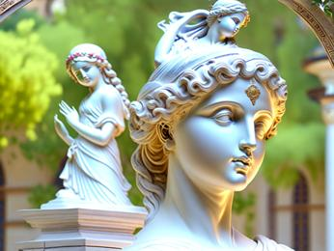
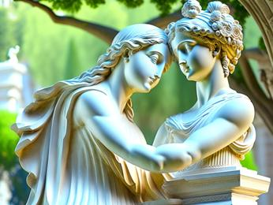
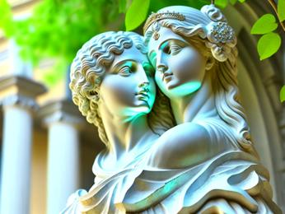
Starożytna Grecja – fryzury
Młodzież
splatała włosy w warkocze, a nad czołem układała loki;
potem strzyżono na krótko. Obcięte włosy układały się swobodnie na głowie w puklach.

Slide 14
Źródła:
https://nauka.poinformowani.pl
https://historia.org.pl
https://akademiakrawiectwa.pl
https://sztukkilka.pl
https://roleplayingpolska.wordpress.com/2018/10/08/starozytna-moda-cz-1-grecja/
Martyna Popławska kl. 1B3

